Slide 1
МИНИСТЕРСТВО НАУКИ И ВЫСШЕГО ОБРАЗОВАНИЯ РОССИЙСКОЙ ФЕДЕРАЦИИ
МОСКОВСКИЙ ГОСУДАРСТВЕННЫЙ ТЕХНИЧЕСКИЙ УНИВЕРСИТЕТ им. Н.Э.Баумана
КАФЕДРА КОМПЬЮТЕРНЫЕ СИСТЕМЫ И СЕТИ
Отчет о выполнении лабораторной работы №2
«Онтология предметной области „Видеокарта“»
по курсу «Прикладные задачи искусственного интеллекта»
Выполнили: студенты группы ИУ6-75Б
Шегай П.И., Дергалов Н.О., Каракешишян Д.М.,
Вохрамеев М.В., Карузин И.М.
Проверил: д.т.н., профессор, профессор каф. ИУ-6
Л.А.Зинченко
Москва, 2026 г.

Slide 2
«Онтология предметной области „Видеокарта“»
Цель работы:
Разработать и проверить в среде Protégé онтологию предметной области «Видеокарта»: описать модели дискретных видеокарт и связанные с ними сущности, автоматически относить модели к определяемым классам и получать ответы на контрольные вопросы об их характеристиках.
Задание:
создать описание предметной области «Видеокарта»
построить онтологию в Protégé
проверить её средствами редактора и его плагинов
Условие допуска: техническое задание не менее чем с одной UML- и одной IDEF5-диаграммой.
Средства разработки и проверки
Protégé Desktop
версия 5.6.9
OWL 2 DL
RDF/XML, UTF-8
HermiT
версия 1.4.3.456
DL Query
версия 4.0.1

Slide 3
«Онтология предметной области „Видеокарта“»
Выполнение: исходные данные и границы области
ТЗ версии 1.4 задаёт состав модели
В области
дискретные видеокарты ПК на уровне модели
связи: GPU, видеопамять, охлаждение, интерфейс, видеовыходы, производитель, назначение
логический вывод и поиск моделей по признакам
15
классов, из них 2 определяемых
10
объектных свойств
7
свойств данных
≥ 8
учебных моделей видеокарт
8
контрольных вопросов
11
приёмочных испытаний
Вне области
встроенная графика и серверные ускорители
драйверы, ремонт, цены, тесты производительности, рекомендации по покупке
многопроцессорные карты: модель с двумя GPU по построению противоречива
Единица описания — модель дискретной видеокарты (класс VideoCardModel), а не конкретное устройство.
Данные учебные: 41 индивид вымышлен, учебные модели помечены в rdfs:comment.

Slide 4
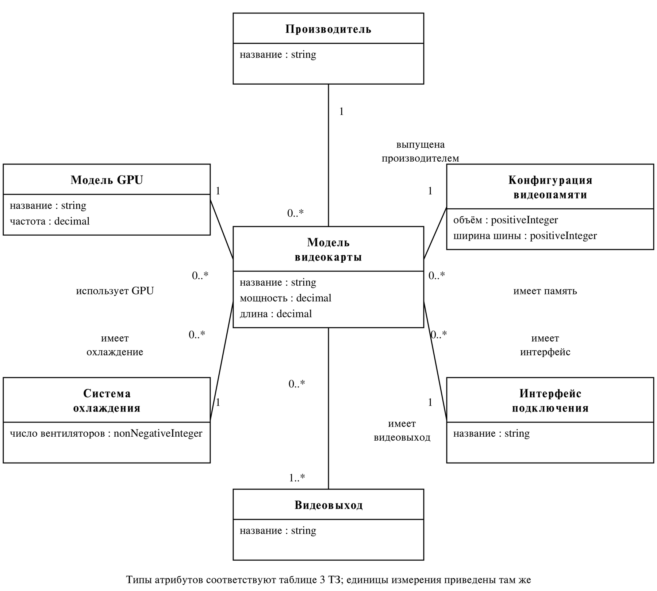
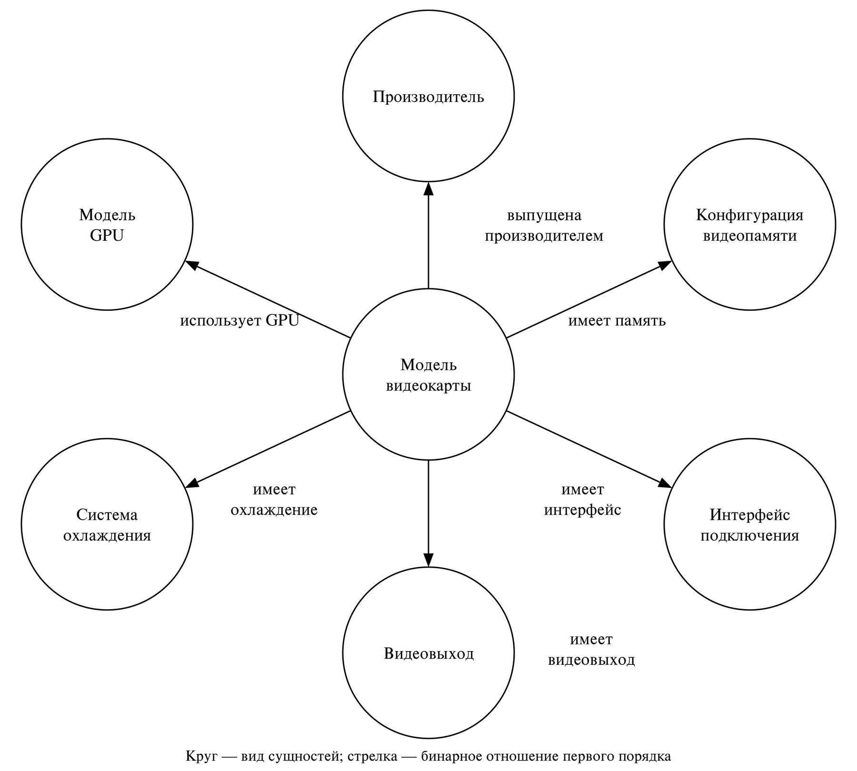
«Онтология предметной области „Видеокарта“»
Выполнение: концептуальная модель
Рисунок 1 — UML-диаграмма классов основного состава
Рисунок 2 — IDEF5-схема отношений предметной области
Схемы показывают основной состав: 7 из 13 классов и 6 из 10 объектных свойств. Имена и направления отношений совпадают с таблицей 2 ТЗ; типы атрибутов в UML приведены в соответствие с таблицей 3.

Slide 5
«Онтология предметной области „Видеокарта“»
Выполнение: классы онтологии
Остальные корневые классы
Компонент модели
ModelComponent
Модель видеокарты VideoCardModel
Производитель Manufacturer
Модель GPU
GPUModel
Система охлаждения
CoolingSystem
Конфигурация видеопамяти
MemoryConfiguration
Интерфейс подключения ConnectionInterface
Видеовыход VideoOutput
Тип памяти MemoryType
Активное охлаждение
ActiveCooling
Пассивное охлаждение
PassiveCooling
Архитектура GPU GPUArchitecture
Назначение Purpose
Карта с памятью от 8 ГиБ
CardWith8GBMemory · определяемый класс
Карта с активным охлаждением
CardWithActiveCooling · определяемый класс
15 классов: 13 обязательных и 2 определяемых. Непересекаемость задана 32 парами DisjointClasses (28 + 3 + 1); членов определяемых классов выводит reasoner.

Slide 6
«Онтология предметной области „Видеокарта“»
Выполнение: свойства и ограничения
10
объектных свойств: для каждого заданы domain и range
7
свойств данных; 6 из них функциональные
11
ограничений на класс «Модель видеокарты»
Свойства данных и единицы измерения
Ограничения VideoCardModel
exactly 1 — ровно одно значение:
usesGPU, hasMemory, hasCooling, hasInterface, producedByManufacturer
min 1 — не менее одного:
hasVideoOutput
only — значения только из класса-диапазона для тех же пяти свойств
Область определения name — объединение 8 классов, заданное одной аксиомой.
Свойство | Тип XSD | Ед. | Функц.
name | string | — | нет
volumeGiB | positiveInteger | ГиБ | да
busWidthBit | positiveInteger | бит | да
frequencyMHz | decimal, > 0 | МГц | да
powerW | decimal, > 0 | Вт | да
lengthMM | decimal, > 0 | мм | да
fanCount | nonNegativeInteger | шт. | да

Slide 7
«Онтология предметной области „Видеокарта“»
Выполнение: учебный набор данных
Модель | Память, ГиБ / тип | Охлаждение | GPU | Интерфейс | Видеовыходы | Произв.
U01 | 4 / GDDR5 | пассивное | G1 | PCIe 3.0 x16 | HDMI, VGA | P1
U02 | 8 / GDDR6 | активное, 2 вент. | G2 | PCIe 4.0 x16 | DisplayPort, HDMI | P1
U03 | 12 / GDDR6 | активное, 2 вент. | G3 | PCIe 4.0 x16 | DisplayPort, HDMI | P2
U04 | 16 / GDDR6 | активное, 3 вент. | G4 | PCIe 4.0 x16 | DisplayPort, HDMI | P2
U05 | 6 / GDDR6 | активное, 2 вент. | G2 | PCIe 3.0 x16 | DVI, HDMI | P1
U06 | 8 / GDDR6 | пассивное | G3 | PCIe 3.0 x16 | DVI, HDMI | P2
U07 | 24 / GDDR6X | активное, 3 вент. | G5 | PCIe 5.0 x16 | DisplayPort, HDMI | P2
U08 | 2 / GDDR5 | пассивное | G1 | PCIe 3.0 x16 | DVI, VGA | P1
41 индивид: 8 моделей · 5 GPU · 7 конфигураций памяти · 3 системы охлаждения · 3 интерфейса · 4 видеовыхода · 3 типа памяти · 3 архитектуры · 2 производителя · 3 назначения
Данные условные: модели U01–U08 помечены «учебная модель»; все 41 индивид объявлены различными аксиомой DifferentIndividuals (открытый мир).

Slide 8
«Онтология предметной области „Видеокарта“»
Выполнение: определяемые классы и логический вывод
Карта с памятью от 8 ГиБ
VideoCardModel and hasMemory some (volumeGiB some xsd:integer[>= 8])
Память ≥ 8 ГиБ
Активное охлаждение
Карта с активным охлаждением
VideoCardModel and hasCooling some ActiveCooling
U02
U03
U06
U05
U04
U07
До запуска reasoner у моделей записан только тип VideoCardModel
HermiT: онтология согласована, все классы выполнимы (T04)
Принадлежность классам выведена автоматически: явных ClassAssertion в файле нет
Оба класса: U02, U03, U04, U07
Только память ≥ 8 ГиБ: U06; только активное охлаждение: U05
Ни один класс: U01, U08

Slide 9
«Онтология предметной области „Видеокарта“»
Результаты: контрольные запросы DL Query
№ | Вопрос | Выражение DL Query | Ожидаемый результат | Факт
1 | Модели производителя P1 | VideoCardModel and producedByManufacturer value P1 | U01, U02, U05, U08 | совпал
2 | Модели с GPU G2 | VideoCardModel and usesGPU value GPU_G2 | U02, U05 | совпал
3 | Память не менее 8 ГиБ | CardWith8GBMemory | U02, U03, U04, U06, U07 | совпал
4 | Тип памяти GDDR6 | VideoCardModel and hasMemory some (hasMemoryType value GDDR6) | U02, U03, U04, U05, U06 | совпал
5 | Активное охлаждение | CardWithActiveCooling | U02, U03, U04, U05, U07 | совпал
6 | Видеовыход DisplayPort | VideoCardModel and hasVideoOutput value DisplayPort | U02, U03, U04, U07 | совпал
7 | Интерфейс PCIe 3.0 x16 | VideoCardModel and hasInterface value PCIe_3_0_x16 | U01, U05, U06, U08 | совпал
8 | Память ≥ 8 ГиБ и активное охлаждение | CardWith8GBMemory and CardWithActiveCooling | U02, U03, U04, U07 | совпал
Запросы выполнены после классификации HermiT; сравнение — точное равенство множеств. Для каждого вопроса проверены положительный и отрицательный примеры (T05: 39 из 39 проверок). Эталоны вопросов 3, 5, 8 заданы ТЗ, остальные зафиксированы тестировщиком до запуска.

Slide 10
«Онтология предметной области „Видеокарта“»
Результаты: обнаружение ошибок (T06–T09)
T06
Непересекающиеся классы
T07
Два GPU у одной карты
Изменение в копии: один индивид отнесён к ActiveCooling и PassiveCooling.
Реакция: несогласованность — нарушена непересекаемость классов.
Изменение в копии: модели добавлен второй GPU, объявленный отличным от первого.
Реакция: несогласованность — нарушено ограничение usesGPU exactly 1.
T08
Недопустимое значение
T09
Пропуск обязательной связи
Изменение в копии: объёму памяти задано значение −4.
Реакция: несогласованность — значение вне диапазона xsd:positiveInteger.
Изменение в копии: у модели U02 удалена связь hasMemory.
Реакция: онтология остаётся согласованной (открытый мир), U02 перестала выводиться в CardWith8GBMemory; пропуск выявлен карточкой полноты.
Дефекты есть только в копиях tests/negative/; после каждой проверки изменение отменялось, финальный videocard.owl не менялся.

Slide 11
«Онтология предметной области „Видеокарта“»
Результаты: приёмочные испытания T01–T11
11 из 11
групп испытаний пройдено
472
аксиомы, из них 253 логические
0
нарушений OWL 2 DL
0
дефектов финальной онтологии
Тест | Проверка | Пункты ТЗ | Результат
T01 | Описание области, словарь, диаграммы | 4.1.1–4.1.4 | Пройден *
T02 | Состав сущностей, типы, аннотации, OWL 2 DL | 4.2.1–4.2.4; 4.4.1 | Пройден
T03 | Карточки полноты моделей U01–U08 | 4.2.5; 4.4.4–4.4.5 | Пройден
T04 | Согласованность и выполнимость классов | 4.4.2; 4.4.6 | Пройден
T05 | Восемь контрольных запросов DL Query | 4.3; 4.4.3 | Пройден, 8 из 8
T06 | Несовместимое охлаждение в копии | 4.4.2; 4.4.6 | Дефект обнаружен
T07 | Два GPU у одной карты в копии | 4.4.4; 4.4.7 | Дефект обнаружен
T08 | Недопустимый объём памяти в копии | 4.2.3 | Дефект обнаружен
T09 | Пропуск обязательной связи в копии | 4.4.5; 4.4.7 | Пропуск выявлен
T10 | Сохранение, повторное открытие, повтор T04/T05 | 4.5.1; 4.5.3; 4.6.3 | Пройден
T11 | Состав поставки, версии среды, README | 4.5.2; 4.6.1–4.6.4 | Пройден
* с замечаниями к диаграммам. Прогон в Protégé 5.6.9 — 10.10.2026; автоматический прогон (OWL API 4.5.29, HermiT 1.4.3.456, Java 17) — 06.10.2026.

Slide 12
«Онтология предметной области „Видеокарта“»
Результаты: замечания по итогам испытаний
1
Диаграммы неполные
2
Типы чисел на UML
Рис. 1 и 2 показывают 7 из 13 классов и 6 из 10 объектных свойств («основной состав»). Противоречий в названиях, направлениях и кратностях нет.
В ТЗ на рис. 1 указаны int и integer, а таблица 3 требует positiveInteger и nonNegativeInteger. Реализовано по таблице 3; в исходнике draw.io подписи исправлены.
3
Эталоны вопросов 2, 6, 7
4
Источники сведений (п. 4.1.4)
ТЗ их не задаёт. Тестировщик зафиксировал эталоны по учебному набору до запуска reasoner (tests/expected.json).
Все значения вымышлены, поэтому источников и дат обращения нет; отступление принято решением заказчика.
Дефектов финальной онтологии испытаниями T01–T11 не выявлено: замечания относятся к ТЗ и диаграммам.

Slide 13
«Онтология предметной области „Видеокарта“»
Результаты: комплект сдачи и команда
ontology/
videocard.owl (OWL 2 DL, RDF/XML, 64 769 байт) и генератор на Python
Команда
Роль | Участник
Руководитель команды | Шегай П. И.
Системный аналитик | Карузин И. М.
Разработчик | Вохрамеев М. В.
Тестировщик | Каракешишян Д. М.
Технический писатель | Дергалов Н. О.
docs/
ТЗ, описание области и онтологии, руководство, отчёт, диаграммы UML и IDEF5
tests/
протокол испытаний, Java-оснастка (OWL API + HermiT), эталоны, журналы
README.md
запуск в Protégé, ожидаемые результаты, контрольная сумма SHA-256
Воспроизведение
Protégé: File → Open, Reasoner → HermiT, вкладка DL Query
Без Protégé: bash tests/run_tests.sh
Пересборка: bash ontology/src/build.sh
Контроль целостности: SHA-256 файла videocard.owl совпал с указанным в README (d8ac600a…ae3661).

Slide 14
«Онтология предметной области „Видеокарта“»
Выводы:
Разработана онтология VideoCardOntology v1.0.0 (OWL 2 DL): 15 классов, 10 объектных свойств, 7 свойств данных, 41 индивид, 472 аксиомы.
Reasoner HermiT автоматически относит модели к определяемым классам; все 8 контрольных запросов вернули эталонные наборы.
Испытания T06–T08 выявили противоречия, а T09 показал, что при открытом мире пропуск связи reasoner не фиксирует — его находит карточка полноты.
Испытания T01–T11 пройдены, дефектов финальной онтологии нет; замечания относятся к ТЗ и неполноте диаграмм.
15
классов
17
свойств: 10 объектных и 7 данных
41
индивид в учебном наборе
8 из 8
запросов совпали с эталоном

